Slide 1
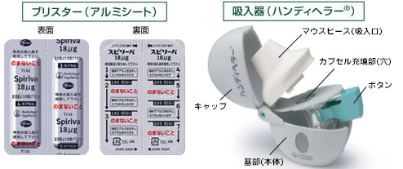
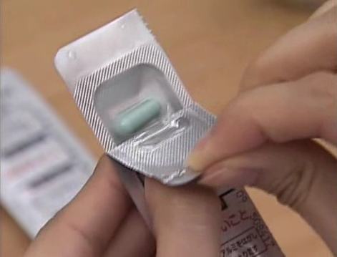
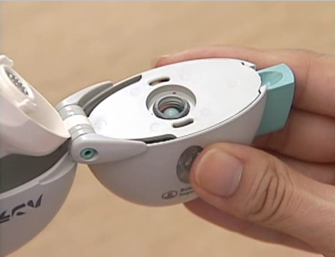
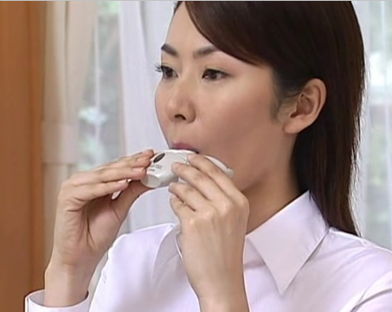
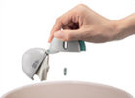
吸入手順・評価票
ハンディーへラータイプ(スピリーバ)
デバイス各部位の名称と注意点
※背筋を伸ばして胸をはり、
まっすぐ前を向きます。
※吸入器は月1回水で洗って
よく乾かします。
※新しく処方 されたときは、
吸入器も交換してください。
操作方法 | ポイント
①薬の準備 | □ キャップ、マウスピースを 開けます。 □ カプセル1個をアルミシート をはがして取り出します。 □ 吸入器に入れてマウスピースを 「カチッ」と鳴るまで閉めます。 □ ボタンを1回押して離します。
②息吐き | □ 十分に息を吐いてから 吸入口をくわえます。
③吸入 | □「ゆっくり、深く」カプセルが ふるえる音が聞こえるように 薬剤を吸い込みます。
④息止め | □ 苦しくない程度（5秒程度） 息止めします。
⑤息吐き | □ 息をゆっくり吐き出します。
⑥繰り返し | □ ②～⑤をもう1度行います。
⑦後片付け | □ マウスピースを開けてカプセル を触らないようにして捨てます。 □ キャップを閉めます。
2014年 埼玉吸入療法サポートネットワーク v140425

